Slide 1
Тақырыбы:Онкологиялық жаңа түзілулердің пайда болуы.

Slide 2
Онкология (грек. oncos – өскін, ісік және logos – ілім) – медицина ғылымының ісік ауруларының пайда болу себептерін, даму жолдарын, клиникалық белгілерін анықтап, емдеу, олардан сақтану жолдарын зерттейтін саласы.

Slide 3
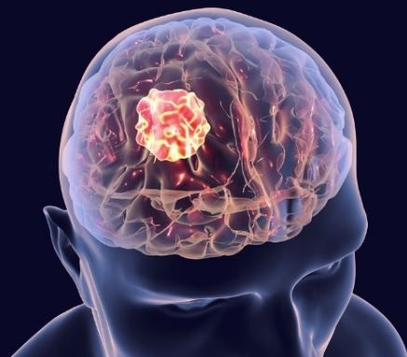
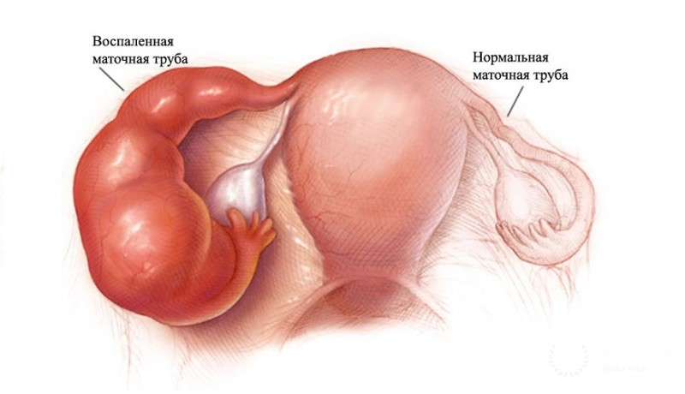
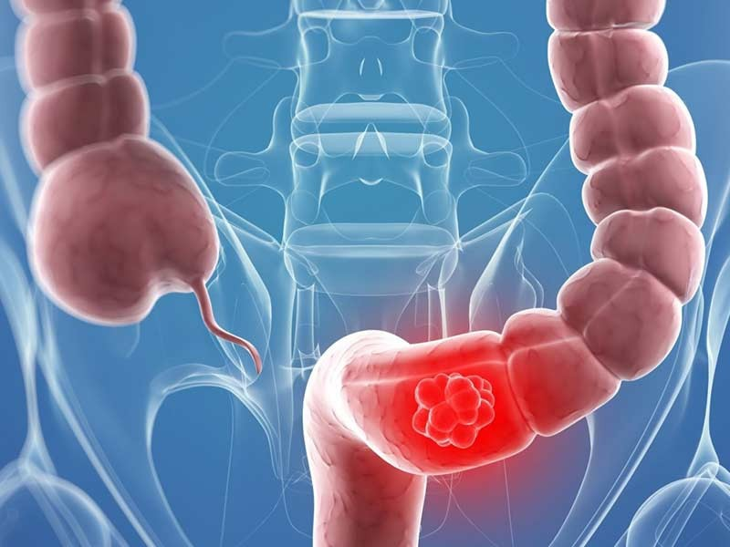
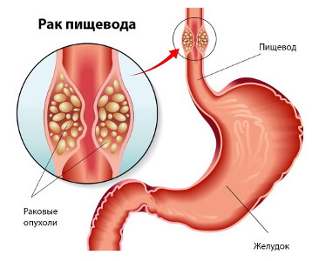

Slide 4
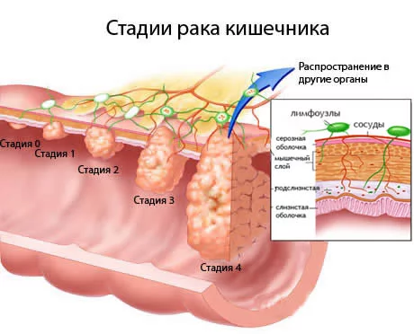

Slide 5
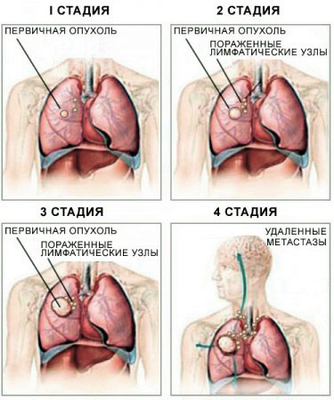

Slide 6
ОНКОГЕНДІ ВИРУСТАР
Қатерсіз ісіктер
Қатерлі ісіктер
Лейкоздар
Папилломалар,
фибромалар
Саркомалар,
ісіктер

Slide 7
ВИРУС ИНДУКЦИЯЛАЙТЫН ІСІКТІҢ ПАЙДА БОЛУ МЕХАНИЗМІ
Онкогенді вирустың
жасушаға енуі
Вирустың генетикалық материалының жасушамен өзара әрекеттесуі
Қалыпты жасушаның ісік
жасушасына трансформациясы
(бақылаусыз көбею)
Ісік өсуінің басталуы

Slide 8
Ісік өсуіне әкелетін қауіп-қатерлі ықпалдар.
зиянды әдеттер:
- темекі шегу;
- маскүнемдік;
- насыбай ату;
тиімсіз қоректену (тым майлы тамақ ішу,ысталған тамақты артық пайдалану, тағамда витаминдер, қанықпаған май қышқылдары жетіспеуі т.б.)
- қоршаған ортаның химиялық заттармен, иондағыш сәулелермен ластанулары т.б. жатқызуға болады.

Slide 9
Ісіктің түрлері
Қатерсіз
Қатерлі

Slide 10
Қатерсіз ісік ерекшеліктері:
- капсула түзіп өседі,
-құрылымы қалыпты жасушаларға ұқсас келеді,
- ісік жасушалары дамыған және сараланған,
- айқындалған құрылымды атипизм,
- алып тастағанда қайтадан өспейді,
- Метастаздану болмайды,
- Адам үшін клиникалық көріністері жағымды,
- Кахексия тудырмайды және өлімге әкелмейді.
Қатерсіз ісіктер

Slide 11
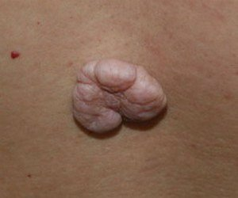
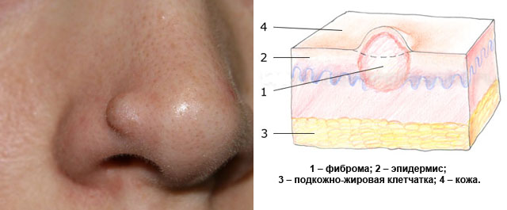
Мезенхимадан өсетін қатерcіз ісіктер.
Фиброма жетілген талшықты дәнекер тіннен өсетін қатерсіз ісік. Ол теріде, теріасты шелінде, сүт безінде, жатырда, бұлшықет
аралығында өсіп,бірте-бірте
үлкейіп көлденеңі 4-5 см жетеді

Slide 12
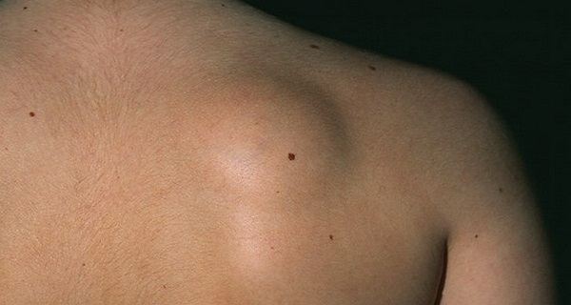
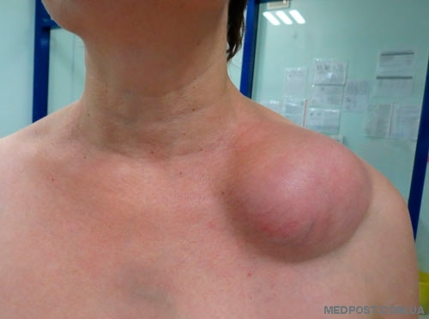
Липома - май тінінің қатерсіз ісігі. Ол кесіп қарағанда сары немесе ақшыл сары түсті. Липома көлемі мен пішіні әртүрлі май клеткаларынан түзілген. Егер маймен бірге дәнекер тін өсіп кетсе ісікті фибролипома деп атайды. Липома құрамында қан жасаушы элементтер болса оны миелолипома дейді.

Slide 13
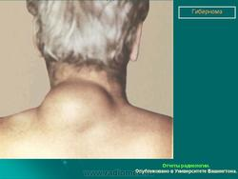
Гибернома қоңыр май тәрізді өте сирек кездесетін ісік. Қоңыр май қалдық-тары ұшырайтын жерлерде: омыртқа, бүйрек, бүйрекүсті безі айналасында, жауы-рын аралығында, мойында, қолтық астында дамиды.

Slide 14
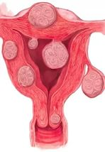
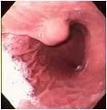
Лейомиома біріңғай салалы бұлшықет ісігі, көбінесе жатырда, асқазан-ішек жолдарында кездеседі. Ісік құрамында дәнекер тін басым болса, ол ісік фибромио-ма деп,қан тамырлары көп болса - ангиомиома деп аталады.

Slide 15
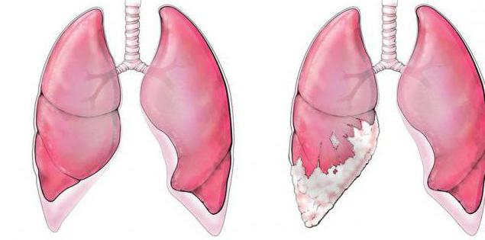
Мезотелиома - сірі қабықтардың ішкі қабықтарын астарлап жататын мезотелий клеткаларының ісігі.

Slide 16
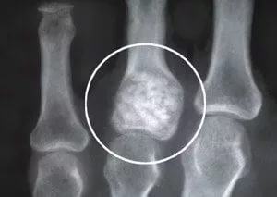
Хондрома - гиалин шеміршегінен өсіп шығатын қатты ісік. Ең көп ұшырай-тын жері қолдың, аяқтың майда сүйектері, омыртқа.

Slide 17
Эпителийден пайда болатын арнайы даму орны жоқ қатерсіз ісіктерге папиллома мен аденома жатады.
Папиллома
Папиллома (латынша papilla - бүртік) жалпақ және өтпелі эпителийден өсіп шығатын ісік. Ол теріде, ауыз, мұрын қуысында, көмейде, бүйрек астауында, қуықта, сүт бездерінің өзектерінде, ми қарыншаларының ішінде өседі. Папиллома көлденеңі 1 сантиметрге дейін болған түінше түрінде кейде сабақшаға ілінген полип тәрізді терінің не шырышты қабықтарының үстінде жайғасатын ісік.
Аденома
Аденома – безді ағзалар эпителиінен,олардың өзектерінен өсетін безді ісік. Ол айналасындағы тіндерден жақсы шекараланған,үлкендігі бірнеше миллиметр-ден, ондағы сантиметрге жететін, жұмсақ ісік. Аденомалар өсіп шыққан жеріндегі тіндерге ұқсас құрылымдар түзеді. Егер аденома құрамында эпителийден гөрі дәнекер тін өсуі басым болса, бұл ісікті фиброаденома деп атайды.

Slide 18
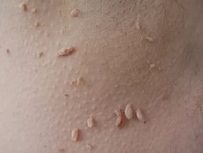
Папиллома

Slide 19
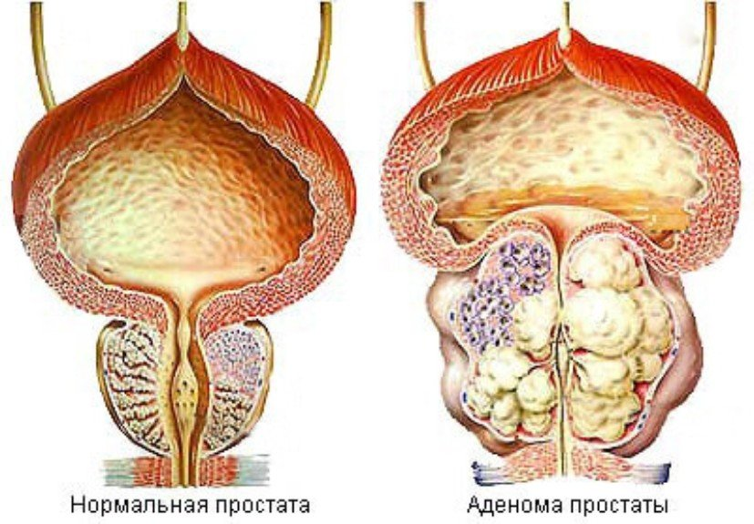

Slide 20
Қатерлі ісіктер
Қатерлі ісік ерекшеліктері:
инфильтрацияланған өспе,
капсуласы болмайды,
жасушалық анаплазия,
жетілмеген жасушалар,
алып тастағанда қайтадан өседі.
Метастаздану байқалады,
Адам үшін клиникалық көріністері жағымсыз,
Кахексия тудырады
өлімге әкеледі.

Slide 21
Қатерлі ісіктер.
Эпителийден туындайтын қатерлі ісікті рак деп атайды. Рак адамдағы қатерлі ісіктің түрі. Рак түйін түрінде, не жайылма өскен, ақшыл реңдегі ісік, ол қатты, кейде жұмсақ болады. Рактың бірнеше түрлерін ажыратады:
1) орнықты рак - эпителий қабатының ішінде өсетін рак.
2) жалпақ клеткалы - терінің, шырышты қабаттардың жалпақ не өтпелі эпителийінен өсіп шығатын рак.
3) безді - безді ағзалардың шырышты қабықтарының призмалық немесе текше тәрізді эпителийінен өсіп шығатын рак.
4) шырышты - ісік клеткаларының көп мөлшерде сұйықтық бөліп шығару-мен сипатталады.
5) солидті - аса тез өсетін ісіктер қатарына жататын,эпителий клеткала-рынан түзілетін рак.
6) майда клеткалы - жетілмеген рактар қатарына жатып, көбінесе өкпеде кездеседі.
7) фиброзды - сүт бездерінде,асқазанда көбірек кездеседі, өте қатерлі, ерте метастаз беретін рак.
8) медулярлы рак - ми тәрізді ақшыл және жұмсақ ісік.

Slide 22
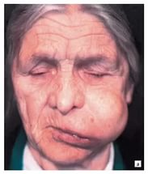
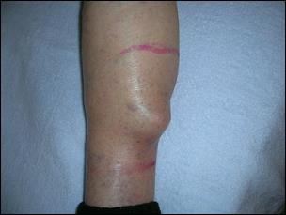
Мезенхиманың қатерлі ісіктері.
Фибросаркома - дәнекер тіннің қатерлі ісігі, ол аяқ-қолдың жоғарғы бөлігінде, жұмсақ тіндердің арасында түйін түрінде байқалады.

Slide 23
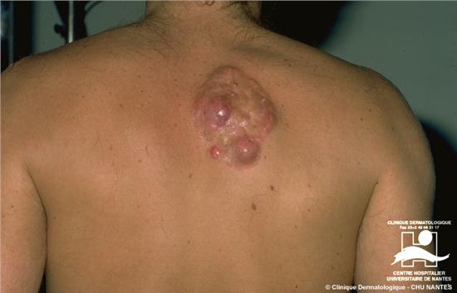
Дерматофибросаркома - терімен байланысты ісік, арқада, иықта және балтырда тері астынан томпайып тұрған түйін түрінде байқалады.

Slide 24
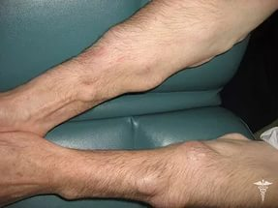
Липосаркома - май тінінің қатерлі ісігі, кез келген жаста кездеседі, ісік клеткаларының арасында бір ядролы және көп ядролы, ерекше ірі, атипиялық клеткалардың болуымен ерекшеленеді.

Slide 25
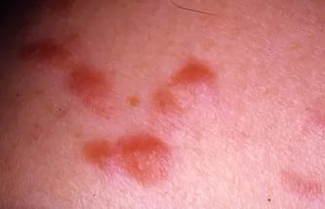
Қатерлі лейомиома - бірыңғай салалы бұлшықет ісігі.

Slide 26
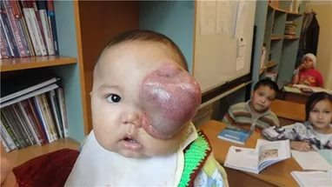
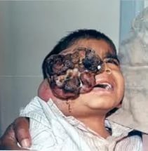
Рабдомиосаркома - өте қатерлі ісіктердің бірі, көптеген метастаз береді.

Slide 27
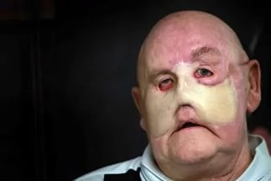
Ангиосаркома - қан тамырларынан өсіп шығатын аса қатерлі ісік.

Slide 28
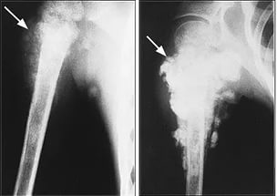
Остеосаркома - сүйектің қатерлі ісігі. Ол негізінен ұзын сүйектерде кездеседі.

Slide 29
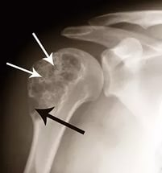
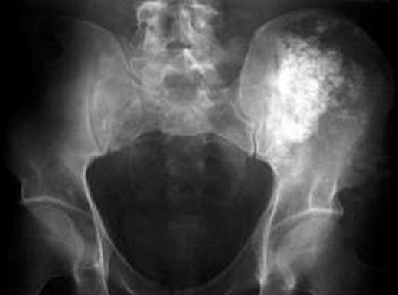
Хондросаркома - сирек кездесетін, шеміршек клеткаларынан өсетін ісік.

Slide 30
ЕРЕСЕК АДАМДАРДА ЕҢ ЖИІ КЕЗДЕСЕТІН ІСІКТЕР:
Өкпе рагы,тері,тік ішек пен тоқ ішек рагы,сүт безі,асқазан, қуық безі,аналық без өңеш рактары,лимфома және лейкоздар.
БАЛАЛАРДА ЖИІ КЕЗДЕСЕТІН ІСІКТЕР:
Лейкоздар,лимфомалар,ми ісіктері,гепатобластома,нефробластома,тератомалар,рабдомиосаркокама,остеогенді саркома.

Slide 31
ІСІКТЕРДЕГІ ЕКІНШІЛІК ӨЗГЕРІСТЕР:
Некроз ошақтары мен апоптоз;
Қан құйылу;
Шырыштану;
-Тұздардың шөгіп қалуы.

Slide 32
Диагностика
Эндоскапиялық зерттеу
Цитологиялық зерттеу
Морфологиялық ( биопсияны)
Рентгенологиялық зерттеу
Эхография
Компьютерлік тамография
Лабораторлы зерттеу ( -қанның морфологиялық құрамын,
- ферменттерді анықтау,
-сынамаларды жүргізу)

Slide 33
Морфологиялық әдіс- дәрігер арнаулы құралдар (гастроскопия, ларингоскопия, т.б.) арқылы немесе жай көзбен көру арқылы тіннің патологиялық өсуінің сыртқы көрінісін макроскопиялық тексеру арқылы анықтайды.
Микроскопиялық әдіс -биопсия арқылы және алынған тін бөлігін зерттеу арқылы жүргізіледі. Осы әдістің арқасында ісіктің өсу не өспеуі және қандай түрі екендігін анықтауға болады
Цитологиялық әдіс- тін пункциясы арқылы анықталады. Арнайы ине арқылы ісік жасушаларын және сұйықтығы адам организмінен алынады.

Slide 34
Емі
Қатерсіз ісік болса
-Хирургиялық
Қатерлі болса
–Хирургиялық
-Сәулелік ем
-Химиотерапия
-Гармонотерапия

